Slide 1
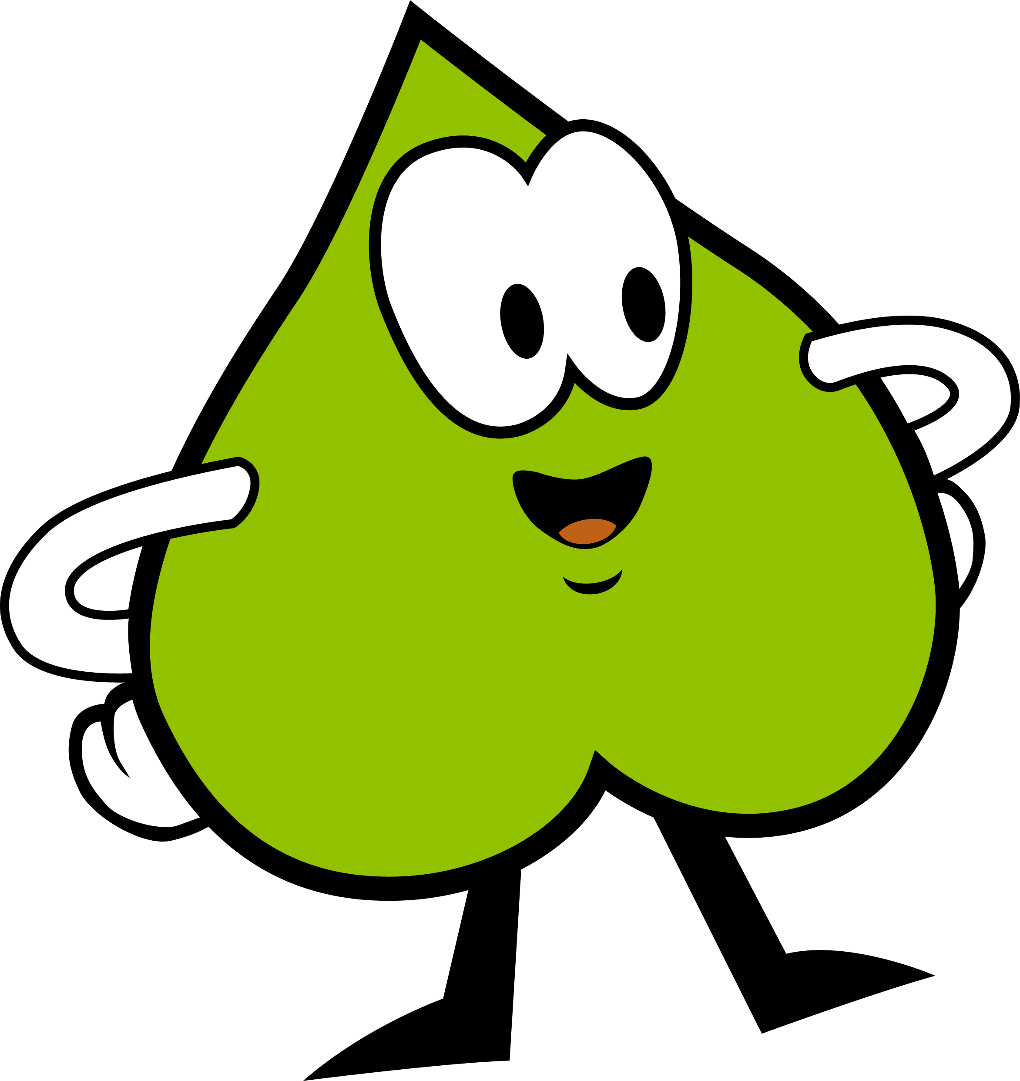
Zahlen hören
Los geht‘s!

Slide 2
Welche Zahl hörst du ?
?
0
9
6

Slide 3
0
9
6

Slide 4
Höre die Zahl noch einmal !
?
0
9
6

Slide 5
0
9
6

Slide 6
Höre die Zahl noch einmal !
?
0
9
6

Slide 7
Super gemacht !
0
9
6

Slide 8
Welche Zahl hörst du ?
?
7
1
10

Slide 9
7
1
10

Slide 10
Höre die Zahl noch einmal !
?
7
1
10

Slide 11
7
1
10

Slide 12
Höre die Zahl noch einmal !
?
7
1
10

Slide 13
Super gemacht !
7
1
10

Slide 14
Welche Zahl hörst du ?
?
8
2
3

Slide 15
8
2
3

Slide 16
Höre die Zahl noch einmal !
?
8
2
3

Slide 17
8
2
3

Slide 18
Höre die Zahl noch einmal !
?
8
2
3

Slide 19
Super gemacht !
8
2
3

Slide 20
Welche Zahl hörst du ?
?
2
3
5

Slide 21
2
3
5

Slide 22
Höre die Zahl noch einmal !
?
2
3
5

Slide 23
2
3
5

Slide 24
Höre die Zahl noch einmal !
?
2
3
5

Slide 25
Super gemacht !
2
3
5

Slide 26
Welche Zahl hörst du ?
?
7
17
1

Slide 27
7
17
1

Slide 28
Höre die Zahl noch einmal !
?
7
17
1

Slide 29
7
17
1

Slide 30
Höre die Zahl noch einmal !
?
7
17
1

Slide 31
Super gemacht !
7
17
1

Slide 32
Welche Zahl hörst du ?
?
13
19
18

Slide 33
13
19
18

Slide 34
Höre die Zahl noch einmal !
?
13
19
18

Slide 35
13
19
18

Slide 36
Höre die Zahl noch einmal !
?
13
19
18

Slide 37
Super gemacht !
13
19
18

Slide 38
Welche Zahl hörst du ?
?
0
9
8

Slide 39
0
9
8

Slide 40
Höre die Zahl noch einmal !
?
0
9
8

Slide 41
0
9
8

Slide 42
Höre die Zahl noch einmal !
?
0
9
8

Slide 43
Super gemacht !
0
9
8

Slide 44
Welche Zahl hörst du ?
?
17
15
14

Slide 45
17
15
14

Slide 46
Höre die Zahl noch einmal !
?
17
15
14

Slide 47
17
15
14

Slide 48
Höre die Zahl noch einmal !
?
17
15
14

Slide 49
Super gemacht !
17
15
14

Slide 50
Welche Zahl hörst du ?
?
12
20
10

Slide 51
12
20
10

Slide 52
Höre die Zahl noch einmal !
?
12
20
10

Slide 53
12
20
10

Slide 54
Höre die Zahl noch einmal !
?
12
20
10

Slide 55
Super gemacht !
12
20
10

Slide 56
Welche Zahl hörst du ?
?
19
12
16

Slide 57
19
12
16

Slide 58
Höre die Zahl noch einmal !
?
19
12
16

Slide 59
19
12
16

Slide 60
Höre die Zahl noch einmal !
?
19
12
16

Slide 61
Super gemacht !
19
12
16

Slide 62
Welche Zahl hörst du ?
?
9
6
0

Slide 63
9
6
0

Slide 64
Höre die Zahl noch einmal !
?
9
6
0

Slide 65
9
6
0

Slide 66
Höre die Zahl noch einmal !
?
9
6
0

Slide 67
Super gemacht !
9
6
0

Slide 68
Welche Zahl hörst du ?
?
1
11
17

Slide 69
1
11
17

Slide 70
Höre die Zahl noch einmal !
?
1
11
17

Slide 71
1
11
17

Slide 72
Höre die Zahl noch einmal !
?
1
11
17

Slide 73
Super gemacht !
1
11
17

Slide 74
Welche Zahl hörst du ?
?
5
2
6

Slide 75
5
2
6

Slide 76
Höre die Zahl noch einmal !
?
5
2
6

Slide 77
5
2
6

Slide 78
Höre die Zahl noch einmal !
?
5
2
6

Slide 79
Super gemacht !
5
2
6

Slide 80
Welche Zahl hörst du ?
?
12
17
20

Slide 81
12
17
20

Slide 82
Höre die Zahl noch einmal !
?
12
17
20

Slide 83
12
17
20

Slide 84
Höre die Zahl noch einmal !
?
12
17
20

Slide 85
Super gemacht !
12
17
20

Slide 86
Welche Zahl hörst du ?
?
7
4
14

Slide 87
7
4
14

Slide 88
Höre die Zahl noch einmal !
?
7
4
14

Slide 89
7
4
14

Slide 90
Höre die Zahl noch einmal !
?
7
4
14

Slide 91
Super gemacht !
7
4
14

Slide 92
Welche Zahl hörst du ?
?
0
9
6

Slide 93
0
9
6

Slide 94
Höre die Zahl noch einmal !
?
0
9
6

Slide 95
0
9
6

Slide 96
Höre die Zahl noch einmal !
?
0
9
6

Slide 97
Super gemacht !
0
9
6

Slide 98
Welche Zahl hörst du ?
?
13
8
18

Slide 99
13
8
18

Slide 100
Höre die Zahl noch einmal !
?
13
8
18

Slide 101
13
8
18

Slide 102
Höre die Zahl noch einmal !
?
13
8
18

Slide 103
Super gemacht !
13
8
18

Slide 104
Welche Zahl hörst du ?
?
14
15
12

Slide 105
14
15
12

Slide 106
Höre die Zahl noch einmal !
?
14
15
12

Slide 107
14
15
12

Slide 108
Höre die Zahl noch einmal !
?
14
15
12

Slide 109
Super gemacht !
14
15
12

Slide 110
Welche Zahl hörst du ?
?
10
12
20

Slide 111
10
12
20

Slide 112
Höre die Zahl noch einmal !
?
10
12
20

Slide 113
10
12
20

Slide 114
Höre die Zahl noch einmal !
?
10
12
20

Slide 115
Super gemacht !
10
12
20

Slide 116
Welche Zahl hörst du ?
?
17
12
11

Slide 117
17
12
11

Slide 118
Höre die Zahl noch einmal !
?
17
12
11

Slide 119
17
12
11

Slide 120
Höre die Zahl noch einmal !
?
17
12
11

Slide 121
Super gemacht !
17
12
11

Slide 122
Welche Zahl hörst du ?
?
0
19
16

Slide 123
0
19
16

Slide 124
Höre die Zahl noch einmal !
?
0
19
16

Slide 125
0
19
16

Slide 126
Höre die Zahl noch einmal !
?
0
19
16

Slide 127
Super gemacht !
0
19
16

Slide 128
Super gemacht !

